Slide 1
מבני נתונים
נושא 4 מיון מהיר
אליזבט איצקוביץ, elizabeti@ariel.ac.il
מחלקה למדעי המחשב
אוניברסיטת אריאל בשומרון

Slide 2
מיון מהיר
מיון מהיר הוא מיון רקורסיבי.
הוא מחלק את המערך לשתי קבוצות, לאו דווקא שוות, שוב הוא מחלק כל קבוצה לשתיים וכן
הלאה באופן רקורסיבי עד תנאי העצירה – לקבוצות בנות איבר אחד.
החלוקה לשתי קבוצות מתבצעת על-ידי קריא לפונקציה partition, הבוחרת אינדקס המשמש
ציר (pivot) כלשהו (הציר לא חייב להיות באמצע). סביב ציר זו הפונקציה partition מסדרת את
האיברים, כך שכל האיברים הגדולים מהציר – יהיו באינדקסים שמימינו, וכל הקטנים ממנו היו
לשמאלו. שים לב, שהאיברים בינם לבין עצמם אינם מסודרים, אולם ה- pivot שנבחר נמצא בדיוק
במקומו (אילו המערך היה ממוין).
מכוון שהפונקציה partition מסדרת בכל קריאה איבר אחד בתת-קבוצה, הפונקציה הראשית
נקראת באופן רקורסיבי עד שמגעים לקבוצות בנות איבר אחד, הרי שלאחר כל הקריאות – כל
איבר יהיה בדיוק במקומו והמערך יהי ממוין.

Slide 3
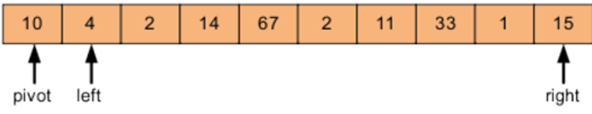
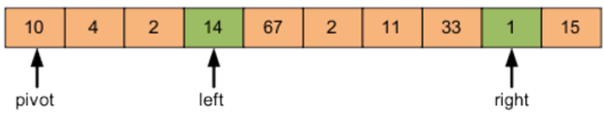
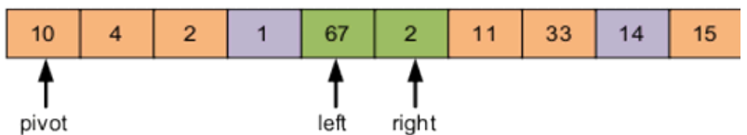
מיון מהיר - partition
נשתמש באלגוריתם שבוחר את ה- pivot כאיבר הראשון בתת-מערך:
דוגמה לביצוע של partition במערך הבא 10, 4, 2, 14, 67, 2, 11, 33, 1, 15
כאן pivot=0 ומצביעה על האיבר הראשון, left=1 הוא מצביע על איבר הבא אחרי ה- pivot
9=right מצביע על האיבר האחרון.
left גדל כל עוד הוא לא מגיע לאיבר הגדול מ-10 (arr[pivot]<arr[left])
right קטן כל עוד הוא לא מגיע לאיבר הקטן מ- 10:
בשלב זה עושים החלפה בין שני האיברים (pivot לא זז) והמצביעים ממשיחים לנוע :

Slide 4
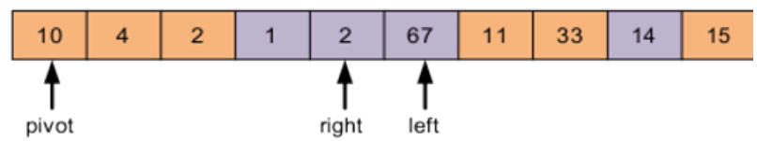
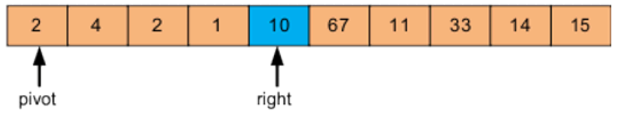
מיון מהיר - partition
התהליך מתמשך כל עוד right גדול או שווה ל- left:
ברגע זה חליפים בין arr[pivot] לבין arr[right], והאיבר שנמצא במקום pivot הולך למקום הנכון שלא המערך ממוין: כל האיברים הגולים ממנו נמצאים בצד ימין שלו, כל האיברים הקטנים ממנו – בצד שמאול:
בחלק השמאלי ה-pivot הוא 2, בחלק הימני ה- pivot הוא 67 והתהליך מתמשך בצורה רקורסיבית בכל חלק וחלק.

Slide 5
מיון מהיר –פסדו-קוד
  עוד דוגמה:
  a: 7, 3, 9, 5, 4, 8, 1
  4, 3, 1, 5, 7, 8, 9
  1, 3, 4, 5, 7, 8, 9
  1, 3, 4, 5, 7, 8, 9

Slide 6
מיון מהיר –פסדו-קוד
partition(arr[], low, high)
pivot = low
low = low + 1
while (low <= high)
if (arr[low] ≤ arr[pivot]) low = low+1
else if (arr[high] > arr[pivot]) high = high-1
else arr[low] ↔ arr[high]
end-while
arr[high] ↔ arr[pivot]
return high//pivot = high
end-partition

Slide 7
מיון מהיר –פסדו-קוד
quickSort (arr[], low, high)
if (low < high)
pivot = partition(arr, low, high)
quickSort (arr, low, pivot-1)
quickSort (arr, pivot+1, high)
end-if
end-quicksort
quickSort(int[] arr)
// sort arr[0, n-1]
quickSort (arr, 0, n-1)
end-quickSort

Slide 8
מיון מהיר דוגמאות הרצה
דוגמא 1
arr[] = {7,3}
QuickSort(arr, 0, 1) //low=0, high=1
partition:
pivot = 0; low=1;
(low==high)
3<7 → low=2
swap(3,7) → arr = {3,7}
pivot = 1;
QuickSort(a, 0, 0) // לא עושה דבר
QuickSort(a, 1, 1) // לא עושה דבר

Slide 9
מיון מהיר דוגמאות הרצה
דוגמה 2
arr[] = {3,7}
QuickSort(arr, 0, 1) //low=0, high=1
partition:
pivot = 0; low=1; x = 3
(low==high)
7>3
7>3 high=0
pivot = 0;
QuickSort(arr, 0, -1) // לא עושה דבר
QuickSort(arr, 1, 1) // לא עושה דבר

Slide 10
מיון מהיר דוגמאות הרצה
דוגמא 3
arr = {7,3,9,5,4,8,1}
QuickSort(arr, 0, 6)
low = 0; high = 6;
pivot = partition(a, 0, 6) → 7, 3, 1, 5, 4, 8, 9 → 4, 3, 1, 5, 7, 8, 9
pivot=4
QuickSort(a, 0, 3) //a={4, 3, 1, 5} → {3, 1, 4, 5} (3, 1, 4, 5, 7, 8, 9}
pivot = 2
QuickSort(arr, 0, 1) //{3, 1}→{1, 3} (1, 3, 4, 5, 7, 8, 9)
QuickSort(arr, 3, 3) // {5} (1, 3, 4, 5, 7, 8, 9)
QuickSort(arr, 5, 6) // {8, 9}
pivot = 5
QuickSort(arr, 5, 4) // (1, 3, 4, 5, 7, 8, 9)
QuickSort(arr, 6, 6) // {5} (1, 3, 4, 5, 7, 8, 9)

Slide 11
מיון מהיר – סיבוכיות המקרה הטוב
בכל קריאה לפונקציה quickSort אנו מחלקים את המערך לשניים, על כן עלינו לחשב כמה פעמים יש לחלק מספר ב-2 עד שנגיע ל-1. במילים אחרות, כמה פעמים נצטרך להכפיל את 2 בעצמו (חזקה) על מנת להגיע ל-N שהו גודל המערך.
החישוב נכונון רק כאשר בכל חלוקה מחלקים את המערך לשני חלקים בערך שווים.
אם מחלקים אותו לשליש ושני שליש, או בכל חלוקה אחרת, מובן שהיעילות תרד.
אי אפשר לדעת מראש כיצד תתבצע החלוקה, מכוון שהיא נקבעת על-פי ערכו של האיבר הראשון.

Slide 12
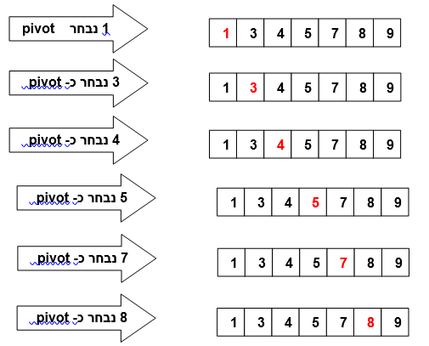
מיון מהיר – סיבוכיות המקרה הגרוע
למרבה הפלא, דווקא מיון של מערך ממוין יהיה המקרה הגרוע,
כי בכל פעם שנחלק את המערך יהיה האיבר הראשון ובחלקו השני יהיו שאר האיברים.
כך יהיו לנו N-1 חלוקות:

Slide 13
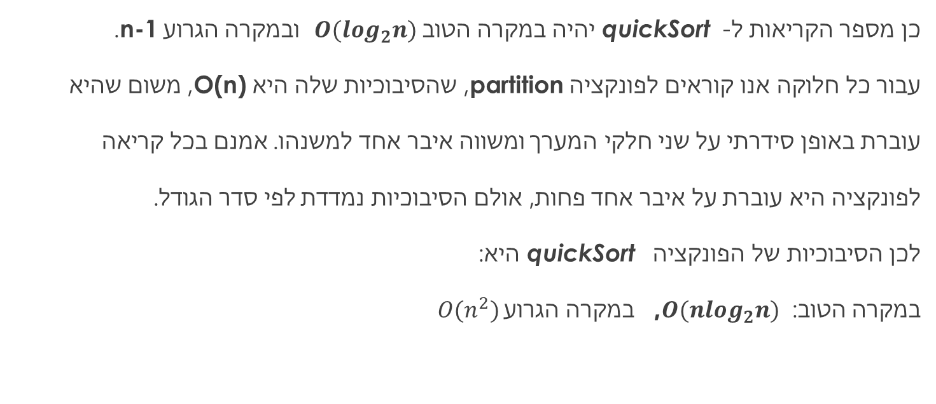
מיון מהיר – סיבוכיות
כן מספר הקריאות ל- quickSort יהיה במקרה הטוב ${O(log}_{2}n)$ ובמקרה הגרוע n-1.
עבור כל חלוקה אנו קוראים לפונקציה partition, שהסיבוכיות שלה היא O(n), משום שהיא
עוברת באופן סידרתי על שני חלקי המערך ומשווה איבר אחד למשנהו. אמנם בכל קריאה
לפונקציה היא עוברת על איבר אחד פחות, אולם הסיבוכיות נמדדת לפי סדר הגודל.
לכן הסיבוכיות של הפונקציה quickSort היא:
במקרה הטוב: ${O(nlog}_{2}n)$ , במקרה הגרוע $O(n^{2})$

Slide 14
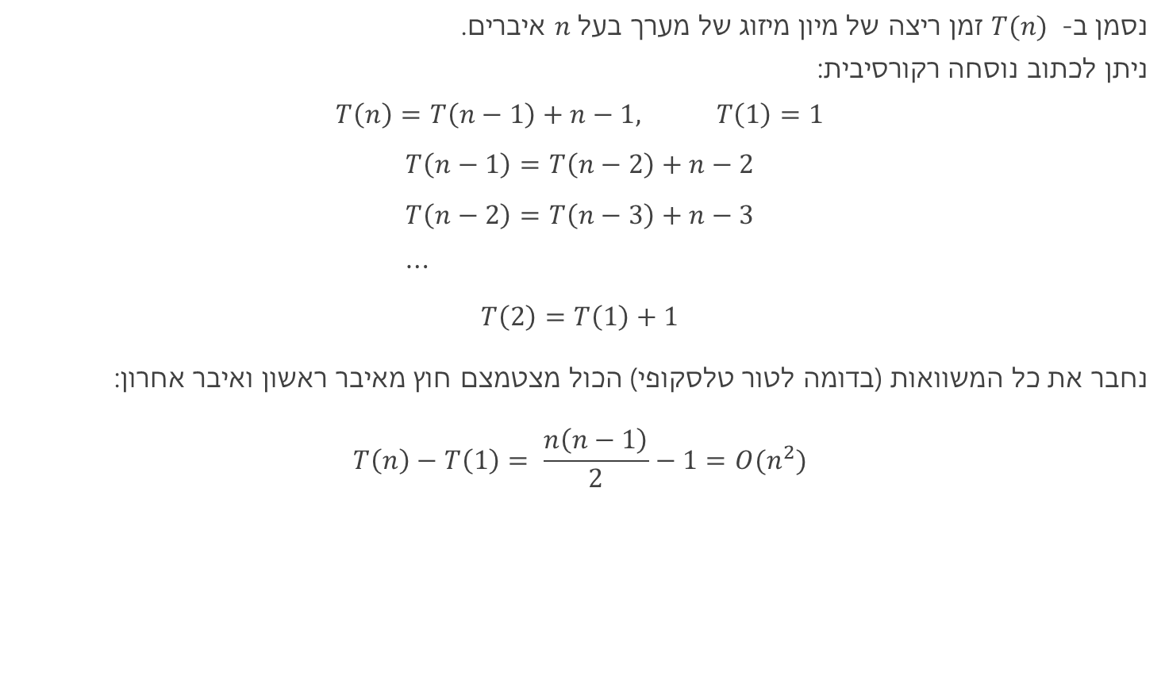
מיון מהיר –חישוב סיבוכיות בצורה רקורסיבית
במקרה הגרוע
נסמן ב- $T(n)$ זמן ריצה של מיון מיזוג של מערך בעל $n$ איברים.
ניתן לכתוב נוסחה רקורסיבית:
$$T\left(n\right)=T\left(n−1\right)+n−1, T\left(1\right)=1$$
$$T\left(n−1\right)=T\left(n−2\right)+n−2$$
$$T\left(n−2\right)=T\left(n−3\right)+n−3 \\ ⋯$$
$$T\left(2\right)=T\left(1\right)+1$$
נחבר את כל המשוואות (בדומה לטור טלסקופי) הכול מצטמצם חוץ מאיבר ראשון ואיבר אחרון:
$$T\left(n\right)−T\left(1\right)= \frac{n\left(n−1\right)}{2}−1=O(n^{2})$$

Slide 15
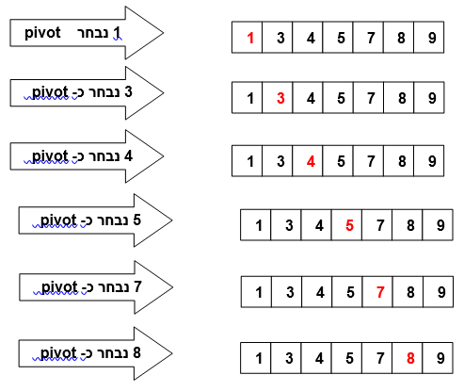
מיון מהיר – סיבוכיות המקרה הגרוע

Slide 16

את השאלות יש לשאול בפורום הקורס
(מידע אישי – מודל)

